Slide 1
Öffentliche Finanzen und Außenwirtschaft
Wilhelmshaven
Diese Vorlesung wird in Bild
und Ton des
Dozenten
mitgeschnitten
und anschließend online zur
Verfügung gestellt
Prof. Dr. Bernhard Köster
Jade-Hochschule Wilhelmshaven
http://www.bernhardkoester.de/vorlesungen/inhalt.html

Slide 2
Abstrakte Unterscheidungskriterien von Gütern
Ausschließbarkeit
Eine Person kann von der Nutzung eines Gutes ausgeschlossen werden.
Rivalität der Güternutzung
Durch die Nutzung eines Gutes werden die Nutzungsmöglichkeiten anderer Personen verhindert.

Slide 3
Güterkategorien
 |  | Rivalität
 |  | Ja | Nein
Ausschließ- barkeit | Ja | Private Güter | Clubgut
 | Nein | Allmendegut | Öffentliche Güter

Slide 4
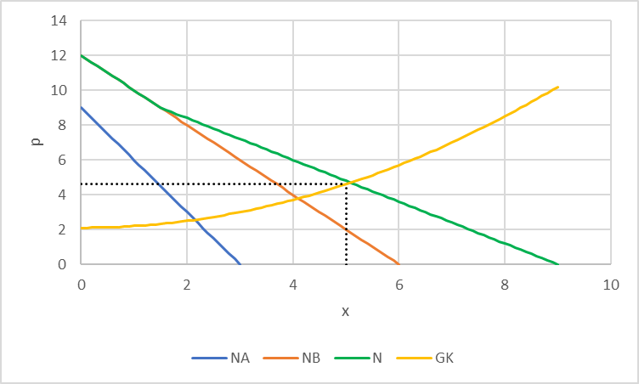
Effiziente Bereitstellung eines privaten Gutes
Ein privates Gut kann nur von einem Konsumenten zur selben Zeit genutzt werden und andere können vom Konsum ausgeschlossen werden
Ein privates Gut wird nur dann von einem Konsumenten A erworben werden, wenn der Nutzen der letzten produzierten Einheit bzw. die daraus abgeleitete Grenzzahlungsbereitschaft (bzw. Grenzrate der Substitution) größer gleich den Grenzkosten ist.
Ein weiterer Konsument B wird eine Menge dieses Gutes nur konsumieren, wenn seine Grenzzahlungsbereitschaft (bzw. Grenzrate der Substitution) mindestens so groß ist, wie die des Konsumenten A
Das Umgekehrte gilt dann auch aus Sicht von A bzgl. B
Im Gleichgewicht ergibt sich damit die Bedingung
GRS_{A}= GRS_{B}= GK

Slide 5
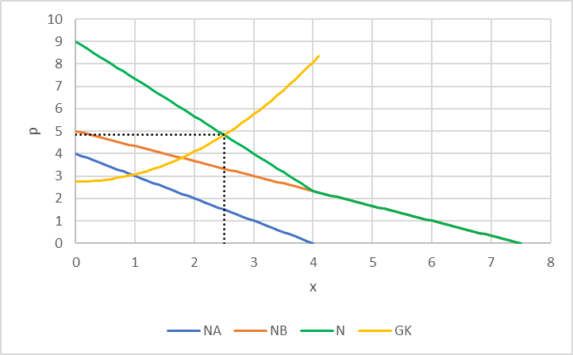
Effiziente Bereitstellung von öffentlichen Gütern
Öffentliche Güter
Aufgrund der Nicht-Rivalität von öffentlichen Gütern kann das Gut von allen gleichzeitig genutzt werden, und niemand kann vom Konsum ausgeschlossen werden
Da alle Konsumenten das Gut also gleichzeitig nutzen können, muss damit die gesellschaftliche Wertschätzung größer gleich den Grenzkosten sein.
Die gesellschaftliche Wertschätzung entspricht der aggregierten Zahlungsbereitschaft aller Konsumenten. Somit muss im Optimum die Summe der Grenzzahlungsbereitschaften (bzw. Grenzraten der Substitution) den Grenzkosten entsprechen.
GRS_{A}+ GRS_{B}= GK
(Samuelsonbedingung)

Slide 6
Öffentliches Gut – Analytische Lösung
$x$ privates Gut
$G$ öffentliches Gut
$c$ Kosten des öffentlichen Gutes pro Einheit des privaten Gutes → entspricht den Grenzkosten GK!
Zwei Haushalte $A,B$ mit
$u_{A}(x_{A},G)$ Nutzen des Haushalts $A$ $u_{B}(x_{B},G)$ Nutzen des Haushalts $B$
$y_{A}$ Anfangsausstattung bzw. Einkommen von $A$ $y_{B}$ Anfangsausstattung bzw. Einkommen von $B$

Slide 7
$\max_{x_{A},x_{B},G}{u_{A}(x_{A},G\text{)}}$ NB₁: $u_{B}\left(x_{B},G\right)=\overline{u}$ NB₂: $x_{A}+x_{B}+cG=y_{A}+y_{B}=y$
$$ℒ\left(x_{A},x_{B},G\right)=u_{A}\left(x_{A},G\right)+{μ(u}_{B}\left(x_{B},G\right)−\overline{u})+λ(y−x_{A}−x_{B}−cG)$$

Slide 8
Wenn Handel grundsätzlich gut für eine Volkswirtschaft ist, warum gibt es dann soviel Opposition gegenüber einer Öffnung?
Handel beeinflusst die Einkommensverteilung
Hauptgründe für den Einkommenseffekt durch Handel:
Produktionsfaktoren können nicht kostenfrei zwischen Sektoren ausgetauscht werden
Industriesektoren unterscheiden sich in Ihrer Nachfrage nach Produktionsfaktoren
Modell: Spezifische Faktoren
Annahmen:
Kurzfristig können Produktionsfaktoren nicht zwischen den Sektoren ausgetauscht werden, z.B.
Land
Industriespezifisches Kapital
Hochspezialisierte Arbeiter
2 Länder: Land A und B
2 Güter: Getreide G und Maschinen M
2 Produktionsfaktoren: Arbeit L und Kapital K_{G} bzw. K_{M}
L ist mobil zwischen den Sektoren
Für das gesamte Arbeitsangebot gilt $\overline{L}$= L_{G} + L_{M}
und $\overline{L}$= const.
K_{G} bzw. K_{M} sind nur spezifisch in beiden Sektoren einsetzbar

Slide 9
Neoklassische Produktionsfunktion
Produktionsfunktion mit positiven abnehmenden Grenzerträgen
und konstanten Skalenerträgen
$$Y=G,M$$
$$Y$$
$$L$$

Slide 10
Transformationskurve
G
L_{G}
M
$$\overline{L}$$
L_{M}

Slide 11
Grenzprodukt der Arbeit (GPL) und Steigung der Transformationskurve
GPL
L
Aus $\overline{L}=L_{G}+L_{M}$ folgt $\frac{dG}{dM}=−\frac{{GPL}_{G}}{{GPL}_{M}}<0$
für die Steigung der Transformationskurve

Slide 12
Arbeitsmarkt
P_{G}* GPL_{G}
P_{M}*GPL_{M}
Wertgrenz-produkt,
Lohnsatz
Wertgrenz-produkt,
Lohnsatz
L_{M}
$$\overline{L}$$
L_{G}
Aus der Mobilität des Faktors Arbeit und Gewinnmaximierung folgt ein einheitlicher Lohnsatz →
$\frac{dG}{dM}=−\frac{\text{GP}\text{L}\text{G}}{\text{GP}\text{L}\text{M}}=−\frac{\text{P}\text{M}}{\text{P}\text{G}}$ Steigung der Transformationskurve = negatives Preisverhältnis

Slide 13
Preisanstieg des einen Gutes M
P_{M}*GPL_{M}
P_{G}* GPL_{G} =Wertgrenzprodukt
W=Lohnsatz
P_{M}*GPL_{M} =Wertgrenzprodukt
w =Lohnsatz
P_{G}* GPL_{G}
w*
L_{M}
L*
L_{G}

Slide 14
Einkommensverteilung nach der Preisänderung
Kapitalbesitzer im Maschinensektor: Die Güterpreise steigen nominal und auch relativ zum Lohnsatz und relativ zum Getreidesektor. Damit steigt insgesamt das Einkommen in diesem Sektor
→ Besserstellung
Kapitalbesitzer im Getreidesektor: Die Güterpreise bleiben nominal unverändert, aber sie sinken relativ zum Lohnsatz und relativ zum Maschinensektor. Damit sinkt insgesamt das Einkommen in diesem Sektor
→ Schlechterstellung
Arbeiter: Die Löhne steigen zwar nominal. Relativ zum Maschinensektor aber fallen sie, während sie relativ zum Getreidesektor steigen.
→ Besser- oder Schlechterstellung hängt von den Präferenzen ab

Slide 15
Produktion und Konsum Außenhandel nach dem Preisanstieg von M
Preisverhältnis bei Autarkie
G
$$−\frac{\text{P}\text{M}}{\text{P}\text{G}}$$
●
Produktionspunkt bei Autarkie
M

Slide 16
Ergebnisse des Modells spezifischer Faktoren bei Außenhandel
Exportsektor gewinnt
Importsektor verliert
Die Auswirkungen auf den mobilen Faktor sind ambivalent
ABER:
Insgesamt gewinnt das Land!
→ es existiert ein Umverteilungsmechanismus, so dass alle Sektoren besser gestellt werden können gegenüber der Situation ohne Handel

Slide 17
Gründe für Außenhandel (klassisch)
Ricardo:
Unterschiedliche komparative Kosten
Lineare Produktionsfunktion:Y=aL
konstante Skalenerträge 2L↑ → 2Y↑
Spezifische Faktoren:
Neoklassische Produktionsfunktion Y=F(K,L)
konstante Skalenerträge 2L↑, 2K↑ → 2Y↑
Unterschiedliches Verhältnis der relativen Grenzproduktivitäten der Produktionsfaktoren
→ Es kommt zu Außenhandel, weil die Länder unterschiedlich sind!

